Slide 1


Jak wspierać dziecko w powrocie
do szkoły po pandemii? Poradnik dla rodziców

Slide 2
Poradnik dla rodziców
Spis treści
₀₁ Potencjalne problemy, które mogą wystąpić podczas powrotu do szkoły
₁₁ Potrzeby ucznia po powrocie do środowiska szkolnego
₁₄ Jak wrócić do rytmu codziennego chodzenia do szkoły?
₁₅ Jak wrócić do rytmu codziennego chodzenia do szkoły? Zadbaj o motywację
₂₄ Jak wrócić do rytmu codziennego chodzenia do szkoły? Zadbaj o emocje
38
Jak wrócić do rytmu codziennego chodzenia
do szkoły? Zadbaj o relacje z rówieśnikami
₄₁ Jak pomóc dziecku po ciężkim dniu w szkole?
₆₀ Nawiązanie dobrych relacji z nauczycielami i innymi rodzicami
62 Bibliografia
63 Bajki relaksacyjne dla dzieci
1

Slide 3
Problemy, które mogą wystąpić podczas
powrotu do szkoły
Potencjalne problemy, które mogą wystąpić podczas powrotu do szkoły
Długa nieobecność dziecka w szkole, która może być spowodowana wieloma różnymi powodami np. chorobą, wyjazdem, często staje się wydarzeniem bardzo stresującym, zarówno dla dziecka, jak i dla rodziców. W dobie pandemii wszyscy, zarówno uczniowie, nauczyciele, jak i rodzice, byli niejako zmuszeni do odnalezienia się w nowej rzeczywistości. Rzeczywistości, w której dominował kontakt online oraz nikt nie mógł spotykać się osobiście w szkole. Była to dla wszystkich nowość, która wymagała pewnej elastyczności, aby móc się do niej przystosować. Teraz nadszedł czas na powrót do rzeczywistości i funkcjonowania sprzed czasów pandemii. Wynika z tego wiele radości, ale również obaw. Mogą one dotyczyć niepewności, w jaki sposób dzieci ze spektrum autyzmu zareagują na powrót do szkoły i tym samym ponowne zmiany. Jest to pytanie, które zadaje sobie wielu rodziców.
2

Slide 4
Problemy, które mogą wystąpić podczas powrotu do szkoły
Niepewność i obawy mogą wywołać również inne, potencjalne sytuacje,
które mogą mieć miejsce:
niechęć wyjścia dziecka z domu do szkoły
pogorszenie ocen
pogorszenie koncentracji i uwagi
wyczuwalne napięcie – zarówno to emocjonalne, jak i w ciele naszego dziecka
kłopoty ze snem
unikanie rówieśników
4

Slide 5
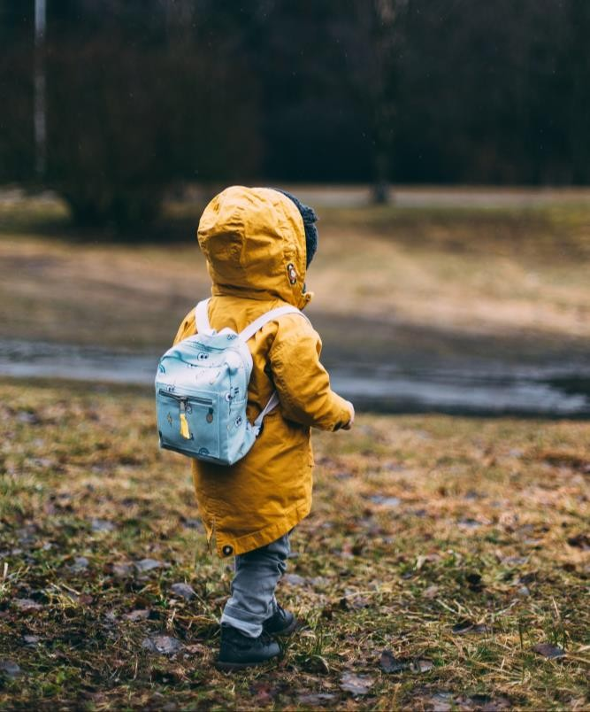
Problemy, które mogą wystąpić podczas powrotu do szkoły
Niechęć
do szkoły
wyjścia dziecka z domu
Pamiętajmy, że prawdopodobnie dziecko nie robi tego, aby nas celowo zdenerwować, ale wynika to z jego obaw przed szkołą. W tej sytuacji wykażmy się dużą cierpliwością, ale również stanowczością oraz byciem konsekwentnym. Ważne jest wykazaniem rozumienia w stosunku do obaw dziecka, pamiętajmy jednak również, aby starać się zniwelować te obawy, np. poprzez pokazanie zdjęcia ulubionej nauczycielki, ulubionej zabawki czy przypomnienie aktywności, z której dziecko czerpało radość, która miała miejsce w szkole.
5

Slide 6

Problemy, które mogą wystąpić podczas powrotu do szkoły
Pogorszenie ocen
Jest to bardzo wyraźny znak, że dziecko nie przystosowało się w pełni do powrotu. W tej sytuacji rodzic powinien wykazywać się dużą cierpliwością w stosunku do dziecka, dawać mu wsparcie i motywację oraz być w stałym kontakcie z wychowawcą w celu monitorowania sytuacji.
6

Slide 7
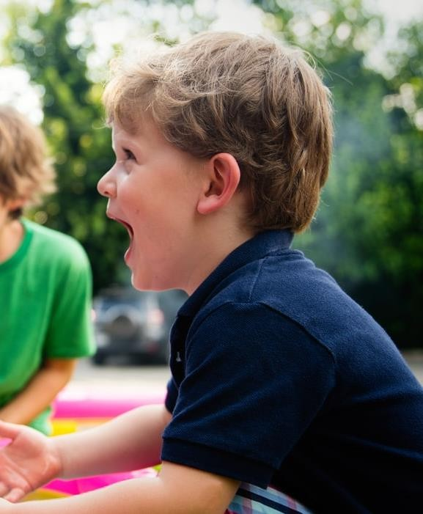
Problemy, które mogą wystąpić podczas powrotu do szkoły
Pogorszenie koncentracji i uwagi
Jeśli dziecko dłużej wykonuje proste dla niego zadania i ćwiczenia, jest rozkojarzone, wykonywanie czynności, które robiło do tej pory i je lubiło przychodzi mu z trudem, może to być oznaką osłabienia koncentracji i uwagi. W takiej sytuacji warto zadbać o środowisko pracy przy odrabianiu lekcji, aby zawsze było uporządkowane oraz postarajmy się zminimalizować ilość bodźców wokół naszego dziecka. Przed nauką warto jest również dobrze wywietrzyć pokój oraz postarać się, aby temperatura powietrza w pomieszczeniu wynosiła 20-22 stopnie Celsjusza.
7

Slide 8
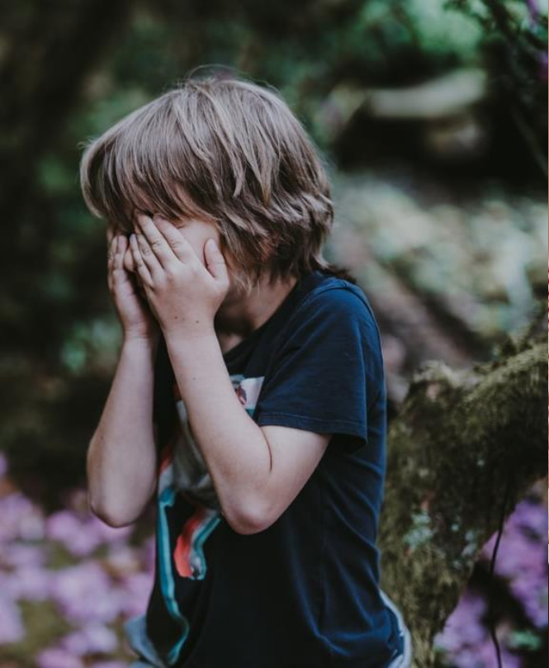
Problemy, które mogą wystąpić podczas powrotu do szkoły
Wyczuwalne napięcie - zarówno
emocjonalne, jak i w ciele dziecka
Jeśli dziecko jest rozdrażnione czy też złości się nie mając ku temu żadnych widocznych powodów, może to być również skutek stresu związanego z powrotem do szkoły. W takiej sytuacji powinniśmy postarać się zapewnić dziecku dużo wsparcia oraz poczucia bezpieczeństwa. Pomocny w rozładowaniu napięcia w ciele może być masaż oraz wyjście na spacer.
8

Slide 9
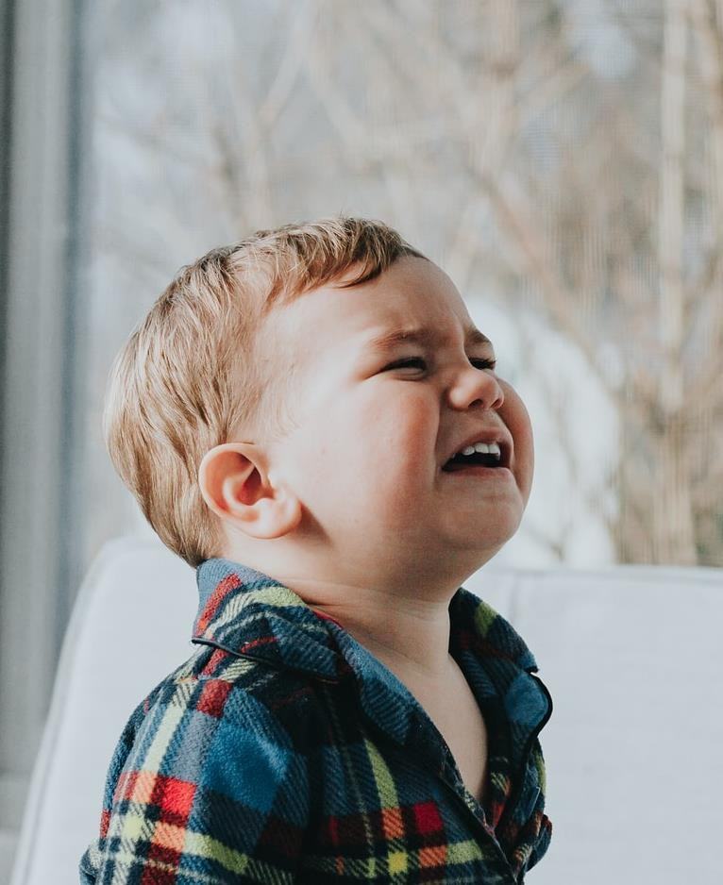
Problemy, które mogą wystąpić podczas powrotu do szkoły
Kłopoty ze snem
Wysypianie się i dobra jakość snu mogą być bardzo pomocne w redukowaniu negatywnych symptomów związanych z powrotem do szkoły, dlatego bardzo ważne jest odpowiednie zadbanie o to. Starajmy się kłaść dziecko zawsze o tej samej porze, w dobrze wywietrzonym pokoju, unikajmy niebieskich ekranów na dwie godziny przed snem i co najważniejsze - wyciszmy i zrelaksujmy dziecko przed snem np. muzyką relaksacyjną oraz byciem przy nim.
9

Slide 10
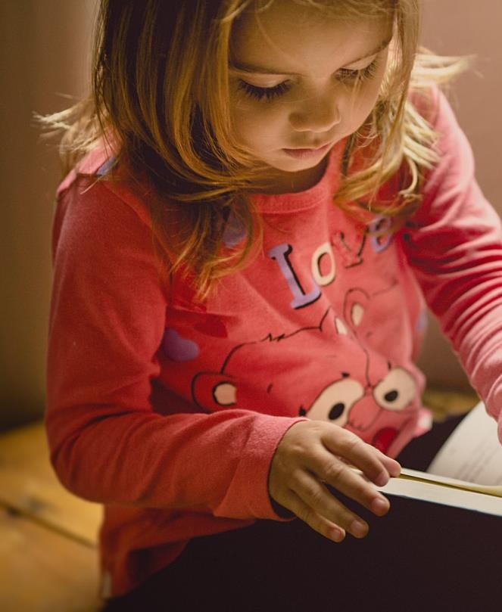
Problemy, które mogą wystąpić podczas powrotu do szkoły
Unikanie rówieśników
Jeśli dziecko jest wycofane oraz niezainteresowane swoim środowiskiem, prawdopodobnie jest to skutek długiej izolacji. Pamiętajmy, że dzieci ze spektrum autyzmu długo nawiązują relację z innymi, a nawet krótka przerwa w kontakcie może skutkować pogorszeniem się jakości znajomości. Postarajmy się znowu przybliżyć kolegów naszego dziecka, poprzez zorganizowanie jakieś aktywności, która będzie dla nich atrakcyjna oraz urozmaicenie wspólnie spędzonego czasu.
10

Slide 11
Potrzeby ucznia po powrocie do środowiska szkolnego
Potrzeby ucznia po powrocie do środowiska szkolnego
Im dłużej trwa nieobecność ucznia w szkole, tym trudniej może mu być powtórnie zaadaptować się do nowych warunków. Szczególnie osobom ze spektrum autyzmu. Dlatego też, bardzo ważne jest aby otoczenie dziecka znajdującego się w trudnej sytuacji, dostosowało wszelkie podejmowane działania do jego potrzeb i możliwości.
Ogromne znaczenie ma stworzenie w klasie takiej atmosfery, która będzie sprzyjać dzieleniu się swoimi emocjami i trudnościami. Wskazane jest, aby ustalić wcześniej do kogo dziecko może zwrócić się o pomoc, w razie pojawienia się różnych trudności czy emocji, z którymi nie jest w stanie samo sobie poradzić. Osobą udzielającą takiego wsparcia może być nauczyciel, pedagog, szkolny psycholog albo kolega z klasy, który powiadomi o problemie wyznaczoną osobę.
2

Slide 12
Potrzeby ucznia po powrocie do środowiska szkolnego
Warto ograniczyć również zakres obowiązków uczniów, a także obniżyć czasowo wymagania. Dzieci potrzebują czasu na to, aby wejść w nowy rytm funkcjonowania. Trudności emocjonalne wynikające z powrotu do szkoły po długiej nieobecności w połączeniu z naciskiem, by dziecko szybko wróciło do swoich obowiązków, może tylko pogorszyć jego stan.
Redukcja wymagań w praktyce może polegać na:
okresowym zwolnieniu ucznia z odpowiedzi ustnych/pisemnych
zamianie odpowiedzi pisemnych na ustne i odwrotnie (w zależności od tego,
które są dla ucznia bardziej stresujące)
zadawaniu uczniowi tylko podstawowych pytań umożliwiających zaliczenie materiału
nauce przez zabawę
chodzeniu do szkoły “w kratkę” (na wybrane przez ucznia lekcje, kiedy czuje się ono na
siłach)
2

Slide 13
Potrzeby ucznia po powrocie do środowiska szkolnego
U osób ze spektrum autyzmu zmiany wzbudzają ogromny lęk. Bardzo ważne jest, aby na samym początku ustalić jasne dla dziecka zasady postępowania w nowej sytuacji i określić strategie radzenia sobie w sytuacjach trudnych. Zasady te muszą także dotyczyć okresu przejściowego, mającego na celu powtórną adaptację do środowiska szkolnego. Takie działania pozwolą na obniżenie napięcia emocjonalnego u dziecka i zredukowania uczucia lęku. Jeżeli mamy do czynienia ze starszym dzieckiem, możemy włączyć je do procesu decyzyjnego i wspólnie ustalić zasady postępowania w tej trudnej dla niego sytuacji. Dzięki temu dziecko chętniej będzie tych zasad przestrzegać. Możemy je zapisać w formie kontraktu. Wybór odpowiedniej dla dziecka formy zależy od jego indywidualnych możliwości i potrzeb.
Pamiętajmy o tym, aby uważnie obserwować dziecko i wszelkie zmiany w jego zachowaniu. Jeżeli stan psychofizyczny dziecka ulega pogorszeniu, warto zwrócić się o pomoc do specjalisty.
2

Slide 14
Jak wrócić do rytmu codziennego chodzenia do szkoły?
Jak wrócić do rytmu codziennego chodzenia do szkoły?
W celu osiągnięcia sukcesu podczas przystosowywania się dziecka do nowej sytuacji, należy zadbać o jego pozytywne nastawienie do powrotu do szkoły. Wczesne wstawanie, uczestniczenie w lekcjach, obowiązek odrabiania prac domowych czy rozłąka z rodzicami to wyjątkowo trudne zadania dla naszego ucznia. Możemy zadbać o to, aby dziecko nabrało ochoty do mierzenia się z tymi wyzwaniami oraz zbudowało na nowo pozytywny obraz szkoły, co znacznie ułatwi mu proces adaptacyjny.
2

Slide 15
Jak wrócić do rytmu codziennego chodzenia
do szkoły? Zadbaj o motywację
Zadbaj o motywację
“Ludzki umysł jest bardziej nastawiony na wychwytywanie negatywów niż pozytywów - cecha ta była potrzebna naszym przodkom, by miłe obrazy i aktywności nie przeszkodziły w dostrzeżeniu niebezpieczeństwa. Niestety, współcześnie umiejętność ta powoduje, że chętniej ganiamy niż chwalimy.” (Kołakowski, Pisula 2013).
2

Slide 16
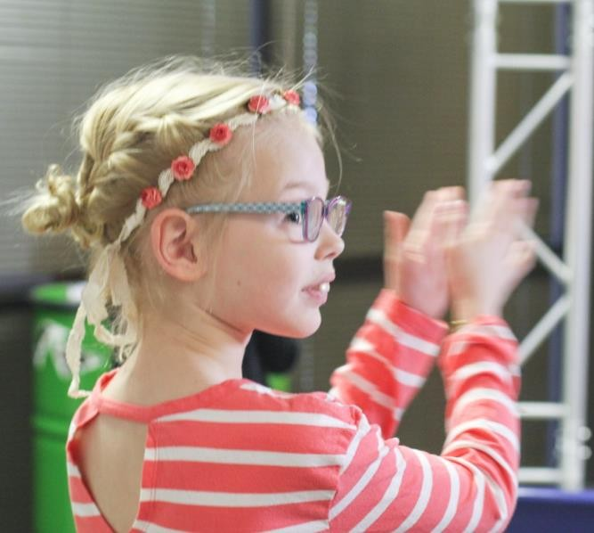
Jak wrócić do rytmu codziennego chodzenia
do szkoły? Zadbaj o motywację
Zadbaj o skupianie uwagi na pozytywnych wydarzeniach oraz zachowaniach dziecka.
Dostrzeganie pozytywnych zachowań przeciwdziała spadkowi motywacji u dziecka, a także w odpowiedni sposób wpływa na rozwój, np. “Super, dobrze spakowałeś tornister!”, “Cieszę się, że zgłaszałeś się dzisiaj do tablicy”, “Kuba, bardzo mi się podoba, jak odrobiłeś zadanie domowe z matematyki, skupiłeś się i byłeś bardzo uważny. Dla mnie to bardzo dobra praca - jestem z Ciebie dumny”.
Pamiętajmy, że normalne, codzienne zachowanie też warte jest zauważenia, jeśli zaczęlibyśmy doceniać tylko to, co wyjątkowe, może to pogorszyć samoocenę dziecka i zmniejszać jego motywację. Zwrócenie uwagi na pozytywy jest bardzo ważne przy pracy z trudnymi dziećmi, szczególnie z tymi przejawiającymi zachowania opozycyjne. Ważne jest, aby stosować to systematycznie.
2

Slide 17
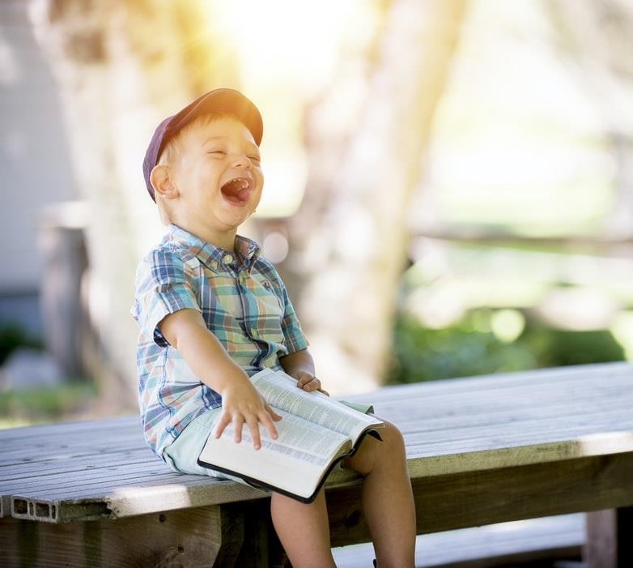
Jak wrócić do rytmu codziennego chodzenia
do szkoły? Zadbaj o motywację
Stosując pochwały pożądane zachowania
wzmacniamy
Pochwały: “Motywują dziecko do wykonania obowiązków, budują pozytywną samoocenę, utrwalają zachowania, które pojawiają się sporadycznie, a także informują, co jest dobrym, akceptowanym i pożądanym przez dorosłych zachowaniem. Dobrze skonstruowana pochwała powinna przypominać przekonujący komplement, czyli mówić o rzeczach prawdziwych - takich, które inni mogą potwierdzić.
W przypadku wielu dzieci pożądane zachowania doskonale wzmacniają pochwały społeczne: uśmiech, przytulenie, pocałunki, kontakt wzrokowy oraz okazanie uwagi. Warto pamiętać, że są miłe i łatwe do dawania” (Kołakowski, Pisula, 2013). Pochwały powinny być stosowane jak najczęściej. Istotne jest to, że nie powinniśmy ograniczać się do pochwał za idealne wykonanie - bardzo często warto pochwalić coś, co było zrobione lepiej niż zazwyczaj.
2

Slide 18
Jak wrócić do rytmu codziennego chodzenia
do szkoły? Zadbaj o motywację
Stosując pochwały używaj ich również w kierunku do osoby trzeciej np. mama po powrocie taty z pracy mówi do niego przy synu: “Wiesz, Kubuś dzisiaj pięknie poszedł do szkoły, zgłaszał się kilka razy do tablicy i odrobił pracę domową z matematyki. Ciężko pracował i jestem z niego bardzo dumna”.
2

Slide 19

Jak wrócić do rytmu codziennego chodzenia
do szkoły? Zadbaj o motywację
Stopniowo przybliżaj się do celu
Wzmacniaj drobne, pozytywne zmiany. Dziecko zaczęło pisać w zeszycie: “Napisałeś trzy zdania, pracowałeś znakomicie”.
Wzmacniaj fragmenty wykonywanej pracy
Jeśli dziecko jest wycofane oraz niezainteresowane swoim środowiskiem, prawdopodobnie jest to skutek długiej izolacji. Pamiętajmy, że dzieci ze spektrum autyzmu długo nawiązują relację z innymi, a nawet krótka przerwa w kontakcie może skutkować pogorszeniem się jakości
zznnaajjoommoośśccii. Postarajmy się znowu przybliżyć kolegów naszego dziecka, poprzez zorganizowanie jakieś aktywności, która będzie dla nich atrakcyjna oraz urozmaicenie wspólnie spędzonego czasu.
2

Slide 20
Jak wrócić do rytmu codziennego chodzenia do szkoły? Zadbaj o motywację
Zasada Premacka
Istnieje również Zasada Premacka, która pozwala nam wykorzystać czynność, którą dziecko lubi i której bardzo często się oddaje, dla wzmocnienia czynności, która jest dla tej osoby znacznie mniej przyjemna lub ciekawa. Przyjemność przed nauką czyni naukę karą, natomiast przyjemność po nauce czyni naukę czynnością zyskowną. Przykładem zastosowania tej zasady w pracy z dziećmi jest uzależnienie pojawienia się przyjemności do wykonania przez dziecko obowiązku, np. „Na komputerze grają osoby, które odrobiły lekcje”, “Bajkę oglądają dzieci, które sprzątnęły zabawki”. Pamiętajmy, aby nie stosować tej zasady w odwrotny sposób, np. “Możesz jeszcze pograć na komputerze, ale potem musisz odrobić lekcje”. Jeśli Twoje dziecko odwleka wykonanie obowiązku, to w takiej sytuacji pozwalasz mu na dalsze odwlekanie i wzmacniasz w ten sposób to zachowanie. Zasada Premacka może być stosowana w przypadku każdej czynności, do której nasze dzieci są niechętne. Reguła „przyjemne po nauce” zapobiega wystąpieniu trudnego zachowania. Dziecko wybiera pomiędzy przyjemnością (wykonanie zadania) i jej brakiem (odmowa). Konieczne jest dotrzymanie słowa zarówno w dawaniu, jak i odbieraniu nagrody.
2

Slide 21
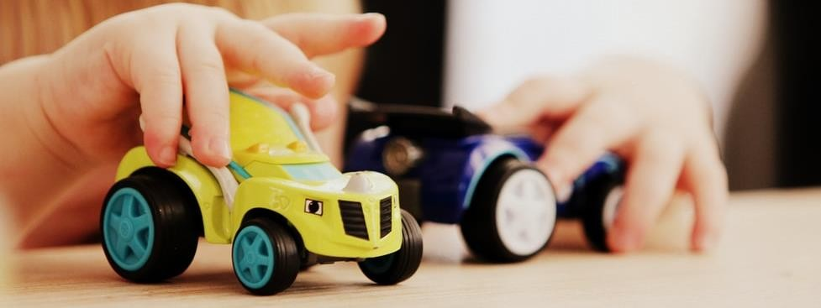
Jak wrócić do rytmu codziennego chodzenia
do szkoły? Zadbaj o motywację
Warto w tym miejscu również wspomnieć o nagrodach, które są jednym ze sposobów zwiększania motywacji zewnętrznej. Bardzo często jest tak, że wolimy wykonać dodatkową pracę wtedy, gdy dostaniemy za to nagrodę. Ten rodzaj motywacji może się szczególnie sprawdzić przy wyjątkowo oporowych dzieciach. Ale aby nagroda nie stała się pewnego rodzaju przekupstwem, nie powinna być stosowana w celu niedopuszczenia do trudnego zachowania. W takiej sytuacji powinno się wyciągnąć konsekwencje poprzez zabranie przywileju na określony czas.
2

Slide 22
Jak wrócić do rytmu codziennego chodzenia
do szkoły? Zadbaj o motywację
Bardzo często sięgamy po nagrody materialne, natomiast jest kilka innych grup
nagród atrakcyjnych dla dzieci:
nagrody materialne - mogą być drobne typu lizak, cukierek, mała zabawka, naklejka;
czas spędzony z ważną dla dziecka osobą - np. zagranie w grę planszową, wspólna
zabawa, rozmowa, słuchanie muzyki, wspólne wyjście do kina czy na spacer;
uzyskanie przywileju związanego z możliwością dokonania wyboru - dziecko może zdecydować, jaki będzie deser po obiedzie albo gdzie pójdą na spacer;
wydłużenie czasu dostępu do niektórych przywilejów - np. czas oglądania telewizji czy godzina powrotu do domu;
zwolnienie z wykonywania przydzielonego dziecku obowiązku - np. rodzic wychodzi rano z psem zamiast dziecka;
luksusowa nagroda - np. spodnie do 150 zł z wybranej przez dziecko marki;
zakazany owoc - pozwolenie dziecku na robienie tego, co najbardziej lubi, a jest zazwyczaj przez dorosłego ograniczane.
2
2
22

Slide 23
Jak wrócić do rytmu codziennego chodzenia
do szkoły? Zadbaj o motywację
Warto, aby nagrody przy dzieciach opozycyjnych na początku były stosowane regularnie. Następnie starajmy się je stopniowo ograniczać. Pamiętajmy o obserwacji swojego dziecka i konsekwencji w tym, za co nagradzamy i kiedy zabieramy przywilej. Rozmowa na temat zachowania, które nam się nie podobało, nie było właściwe, jest bardzo przydatna, aby dziecko dostrzegło pewne reguły i zasady.
2

Slide 24
Jak wrócić do rytmu codziennego chodzenia
do szkoły? Zadbaj o emocje
Co zrobić, gdy u dziecka pojawia się złość?
Złość u dziecka jest naturalną konsekwencją trudności jakich dziecko doświadcza w zetknięciu się z nową sytuacją. Przejawy złości u dziecka mogą być bardzo różnorodne i informować otoczenie o konieczności zlokalizowania przyczyny tej emocji oraz wprowadzenia zmian redukujących stan napięcia i zdenerwowania. Należy wykazać się spokojem i wytłumaczyć dziecku, że ma prawo do odczuwania skrajnych emocji, a także spróbować uświadomić dziecku, z czego taki stan może wynikać. Możemy zobrazować złość tak, by przybliżyć dziecku kontakt z tą emocją i na przykładzie ludzika pokazać, jakie reakcje w organizmie ona wywołuje. Warto wspomnieć, o tym, że złość, jak każda emocja, jest bardzo ważnym zjawiskiem, ponieważ informuje nas o tym, że coś nam się nie podoba, z czymś się nie zgadzamy, mamy zbyt dużo obowiązków lub ktoś ma wobec nas wygórowane oczekiwania, którym nie jesteśmy w stanie sprostać. Dziecko po narysowaniu ludzika i określeniu miejsc w ciele, w których skumulowane jest napięcie, może dokończyć rozpoczęte przez nas zdanie: “jestem zły/a, ponieważ…”.
2

Slide 25
Jak wrócić do rytmu codziennego chodzenia
do szkoły? Zadbaj o emocje
Co zrobić, gdy u dziecka pojawia się złość?
Następnym krokiem w radzeniu sobie ze złością jest wspólne wypracowanie metod, które dziecko może samodzielnie zastosować, by rozładować wewnętrzne napięcie w sposób bezpieczny dla niego samego i dla otoczenia. To bardzo indywidualna kwestia i zależy od możliwości, potrzeb i preferencji ucznia. Sposoby radzenia sobie ze złością to np. próby rozładowania napięcia i nadmiaru energii przy użyciu adekwatnych i akceptowalnych metod, jak ćwiczenia fizyczne, bieganie, jazda na rowerze lub korzystanie z technik wyciszających, takich jak świadome, głębokie oddychanie, masaż, wizualizacje czy słuchanie relaksującej muzyki. Dobrym sposobem jest także zaangażowanie się w ulubioną aktywność, która zawsze sprawiała przyjemność: obejrzenie śmiesznych filmików, gra na komputerze czy zabawa ze swoim zwierzakiem. Warto stworzyć wspólnie z dzieckiem taką listę “pomagaczy”, które są skuteczne i przynoszą dziecku ulgę.
2

Slide 26
Jak wrócić do rytmu codziennego chodzenia
do szkoły? Zadbaj o emocje
Co zrobić, gdy u dziecka pojawia się złość?
Zadaniem osób dorosłych: rodziców, nauczycieli, terapeutów, jest zlokalizowanie przyczyn nadmiernego zdenerwowania u dziecka, manifestującego się poprzez zachowania agresywne, autoagresywne lub destrukcyjne. Powinniśmy zastanowić się, jakie czynniki wywołują u dziecka złość i czy możemy wprowadzić jakieś zmiany w otoczeniu dziecka w organizacji jego czasu i aktywności, które ułatwią powrót do równowagi. Należy zastanowić się, czy dziecko nie jest obciążone zbyt dużym natłokiem wymagań, zadań, prac domowych oraz przyjrzeć się funkcjonowaniu dziecka w szkole i jego relacjom z rówieśnikami. Ważne jest zachowanie równowagi między obowiązkami i przyjemnościami, a środowisko szkolne powinno budzić w dziecku pozytywne skojarzenia. W sytuacji, gdy dziecko ma duże trudności ze zrozumieniem własnych emocji i komunikacją z innymi, szczególnie ważne jest zaangażowanie osób z otoczenia dziecka w stałą obserwację jego reakcji i zrozumieniu przyczyn, pojawiających się zachowań niepożądanych.
2

Slide 27
Jak wrócić do rytmu codziennego chodzenia
do szkoły? Zadbaj o emocje
Co zrobić, gdy u dziecka pojawia się złość?
Dziecko, które odczuwa napięcie, lęk i frustrację, ale nie rozumie, tego co się z nim dzieje, będzie informowało otoczenie o złym samopoczuciu poprzez angażowanie się w zachowania agresywne, autoagresywne, destrukcyjne lub autostymulacyjne. W takiej sytuacji nie wolno dziecka karać, ale trzeba zastanowić się jaka jest funkcja takiego zachowania: być może dziecko potrzebuje czegoś i nie potrafi nam o tym powiedzieć, jest przestymulowane nadmiarem bodźców z otoczenia, źle się czuje fizycznie, czegoś się boi, ma trudności z przystosowaniem się do zmian lub po prostu źle sypia. Prawidłowa identyfikacja przyczyny trudnych zachowań, pozwala wyeliminować z otoczenia dziecka czynniki drażniące lub ułatwia zapewnienie mu odpowiednich warunków do zabawy, nauki i odpoczynku.
2

Slide 28

Jak wrócić do rytmu codziennego chodzenia
do szkoły? Zadbaj o emocje
Co zrobić, gdy u dziecka pojawi się lęk?
Lęk jest bardzo potrzebną emocją. To naturalna reakcja organizmu na niebezpieczne i zagrażające nam sytuacje. Choć dla osób dorosłych dziecięce lęki często wydają się irracjonalne, nie należy ich bagatelizować. Szczególnie, gdy lęk jest na tyle silny, że utrudnia dziecku codziennie funkcjonowanie. W takiej sytuacji warto wiedzieć, co możemy zrobić, aby wspierać swoje dziecko w radzeniu sobie z lękiem.
Lęk dziecka nigdy nie pojawia się bez powodu, dlatego, aby efektywnie sobie z nim radzić, należy znaleźć jego przyczynę. Tylko wtedy będziemy mogli dostosować podejmowane strategie do aktualnych potrzeb dziecka.
28
2

Slide 29
Jak wrócić do rytmu codziennego chodzenia
do szkoły? Zadbaj o emocje
Co zrobić, gdy u dziecka pojawi się lęk?
Rodzaje dziecięcych lęków:
obawa i strach przed rozdzieleniem z rodzicami/opiekunami
nadmierne zamartwianie się bez konkretnej przyczyny
lęk przed konkretnym obiektem czy sytuacją
lęk w następstwie przerażającego wydarzenia, który powraca pod postacią myśli
i wspomnień z nim związanych
lęk przed kontaktami z obcymi osobami
lęk wywoływany przez natrętne myśli, czasem związany również z poczuciem przymusu wykonywania określonych czynności (tzw. rytuałów)
28
2

Slide 30
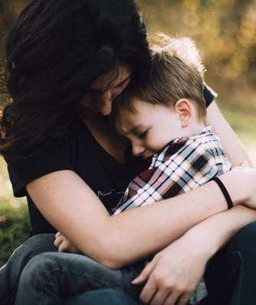
Jak wrócić do rytmu codziennego chodzenia
do szkoły? Zadbaj o emocje
Co zrobić gdy u dziecka pojawi się lęk?
Przyczyny lęku u każdego dziecka mogą być inne, natomiast istnieją jednak pewne wspólne symptomy najczęściej występujące u dzieci zmagających się z lękiem. Dzieci wysyłają rodzicowi sygnały świadczące o odczuwaniu lęku, prezentując określone zachowania. Niezwykle istotne jest to, aby rodzic potrafił te sygnały rozpoznać.
2

Slide 31
Jak wrócić do rytmu codziennego chodzenia
do szkoły? Zadbaj o emocje
Niepokojące sygnały, które mogą mieć związek z odczuwanym przez dziecko lękiem:
kłopoty z zasypianiem, bezsenność, nocne koszmary
moczenie nocne - może mieć podłoże somatyczne, ale niekiedy bywa związane
z lękiem
zmiana zachowania - rozdrażnienie, płacz, wybuchy złości, wycofanie, zamartwianie
się, samookaleczanie
symptomy somatyczne - ból brzucha, ból głowy, napięcie mięśniowe, nadmierna
potliwość, uczucie dławienia bądź duszenia, nudności, przyspieszone bicie serca
odmowa pójścia do przedszkola, szkoły, na zajęcia dodatkowe
odmowa jedzenia
odmowa zaśnięcia bez obecności rodzica w pobliżu
2

Slide 32
Jak wrócić do rytmu codziennego chodzenia
do szkoły? Zadbaj o emocje
Co może zrobić rodzic, gdy u dziecka pojawi się lęk?
przygotować dziecko na nieuniknione sytuacje lękotwórcze, oswajać je z sytuacją wywołującą lęk - lęk wywołuje często to, co nieznane, niebezpieczeństwo ulega wyolbrzymieniu pod wpływem lęku
panować nad swoimi lękami, starać się kontrolować własne reakcje – dziecko niejednokrotnie boi się czegoś, bo zobaczyło nasz lęk w kontakcie z daną osobą, sytuacją czy przedmiotem
wspierać dziecko w sytuacjach trudnych poprzez wspólne wypracowanie strategii radzenia sobie w sytuacjach lękotwórczych
nie wyśmiewać lęków dziecka, nie zawstydzać, starać się zapewnić dziecku poczucie
bezpieczeństwa
cierpliwie wysłuchać dziecka i starać się je zrozumieć
skorzystać z fachowej pomocy
nauczyć dziecko komunikować swoje potrzeby
pomóc dziecku znaleźć sposób radzenia sobie z lękiem
2

Slide 33
Jak wrócić do rytmu codziennego chodzenia do szkoły? Zadbaj o emocje
Przykładowe strategie pokonywania lęku (można stosować kilka strategii
na raz):
radzenie sobie z lękiem poprzez zabawę
bajkoterapia (metoda opisana w dalszej części tekstu; w załączniku bajka terapeutyczna
dotycząca powrotu do szkoły)
poszukiwanie wsparcia społecznego
działania ukierunkowane na wzbudzanie przyjemnego afektu - lista przyjemności
rozładowywanie napięcia emocjonalnego przez relaksację (metoda opisana w dalszej części
tekstu)
regulacja emocji odbywająca się na poziomie myślenia
nauka rozpoznawania własnych stanów emocjonalnych
2

Slide 34
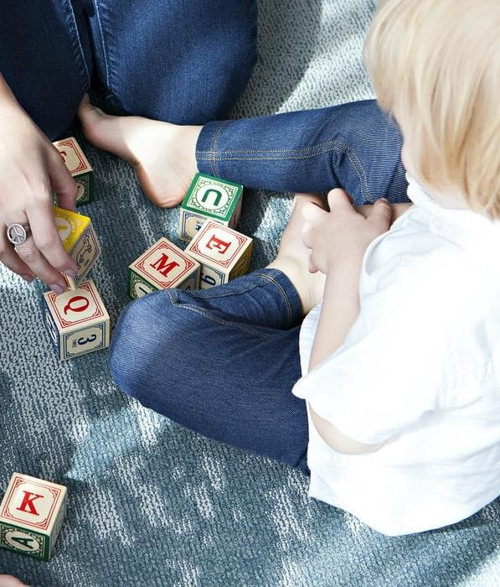
Jak wrócić do rytmu codziennego chodzenia
do szkoły? Zadbaj o emocje
Radzenie sobie z lękiem zabawą
Dzięki zabawie dziecko zdobywa wiedzę o otaczającym go świecie. Poprzez obserwowanie przyswaja pewne zasady funkcjonowania w społeczeństwie. Zabawa pozwala na zdystansowanie się od określonej sytuacji. Odgrywając doświadczenia bohatera zabawy, dziecko uczy się regulować własne stany emocjonalne i rozumieć uczucia innych. Warto więc wykorzystać zabawę do walki z dziecięcym lękiem.
Wybierz jedną z zabawek dziecka i nadaj jej rys osobowościowy. Niech wybrana zabawka “przeżywa” te same trudności, co Twoje dziecko. Podczas zabawy odgrywaj sytuacje, które niepokoją dziecko i za pomocą wybranej wcześniej zabawki tłumacz mu i pokazuj, jak może sobie z nimi radzić.
2

Slide 35
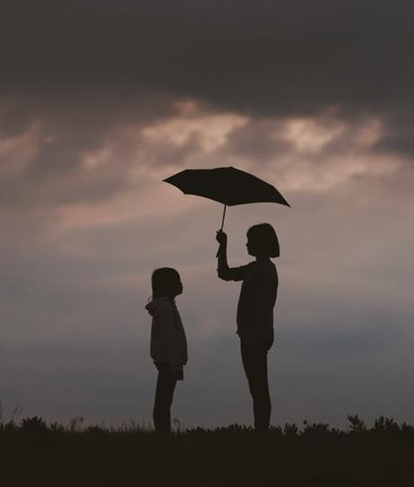
Jak wrócić do rytmu codziennego chodzenia
do szkoły? Zadbaj o emocje
Poszukiwanie wsparcia społecznego
Warto upewnić się, że dziecko posiada wiedzę o tym, skąd i od kogo może otrzymać pomoc w sytuacji trudnej oraz nauczyć je, w jaki sposób zakomunikować innym, że potrzebuje pomocy.
Może zdarzyć się tak, że w sytuacji wzbudzającej niepokój dziecku trudno będzie poinformować innych o tym, że potrzebuje wsparcia za pomocą słów, dlatego też można ustalić wcześniej z dzieckiem jakiś znak/gest, który będzie dla innych jasną informacją, że w danym momencie potrzebuje ono pomocy. Zadbajcie też o to, aby osoba udzielająca wsparcia wiedziała, w jaki sposób to zrobić.
2

Slide 36
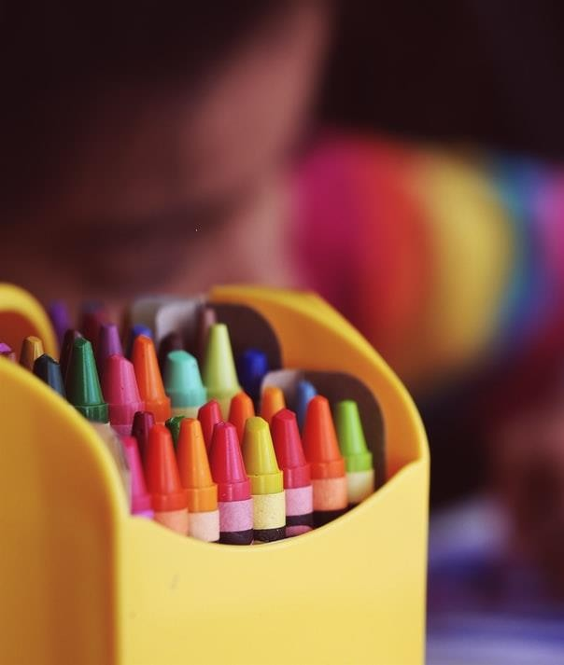
Jak wrócić do rytmu codziennego chodzenia
do szkoły? Zadbaj o emocje
Działania ukierunkowane
na wzbudzanie przyjemnego afektu -
lista przyjemności
Uczucie niepokoju można zmniejszyć również poprzez kontakt z uspokajającymi przedmiotami bądź aktywnościami. Stwórz razem z dzieckiem listę zabaw/aktywności, które sprawiają mu przyjemność bądź je wyciszają. W sytuacji wzbudzającej ogromny lęk, można zaproponować dziecku zaangażowanie się w aktywność z listy.
2

Slide 37

Jak wrócić do rytmu codziennego chodzenia
do szkoły? Zadbaj o emocje
Regulacja emocji odbywająca się
na poziomie myślenia
W przypadku starszych dzieci można spróbować zmienić sposób ich interpretacji danej sytuacji tak, aby stała się dla nich mniej zagrażająca/obciążająca, a co za tym idzie bardziej akceptowalna. Spróbuj wspólnie z dzieckiem poszukać korzyści wynikających z nowej sytuacji. Zaakcentuj te elementy, które są dla dziecka atrakcyjne. Dowiedz się, jakich sytuacji obawia się Twoje dziecko.
Zastanówcie się, jakie kroki może podjąć, aby obniżyć prawdopodobieństwo wystąpienia lękotwórczej sytuacji, np. jeśli dziecko boi się, że nie będzie pamiętało, w której sali odbywają się dane lekcje, możecie stworzyć rozpiskę, którą dziecko będzie nosić w kieszeni i sięgać do niej w takiej sytuacji.
2

Slide 38
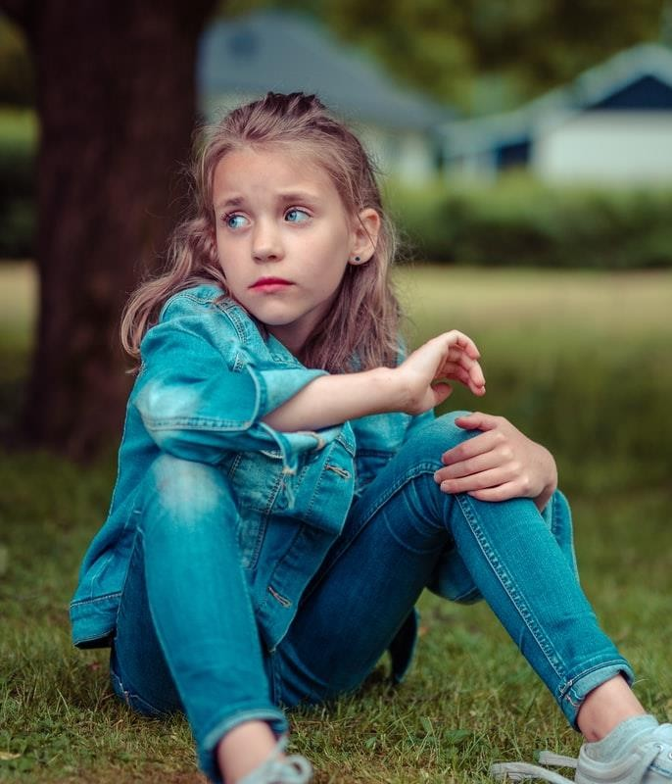
Jak wrócić do rytmu codziennego chodzenia
do szkoły? Zadbaj o emocje
Nauka rozpoznawania własnych stanów emocjonalnych
Wytłumacz dziecku, jakie zmiany zachodzą w organizmie człowieka, kiedy odczuwa lęk. Opowiedz o tym, jakie emocje może odczuwać w trudnych sytuacjach, a także o objawach lęku pochodzących z ciała (m.in. przyspieszone bicie serca, duszności itp.).
2

Slide 39
Jak wrócić do rytmu codziennego chodzenia
do szkoły? Zadbaj o relacje z rówieśnikami
Zadbaj o relacje z rówieśnikami
Po długiej nieobecności dziecka w szkole możliwe jest osłabienie więzi między nim a rówieśnikami. Jedną z charakterystycznych cech osób ze spektrum autyzmu jest trudność w nawiązywaniu i podtrzymywaniu relacji społecznych, dlatego wysoce prawdopodobne jest, że dziecko będzie miało trudności z ponowną adaptacją w grupie rówieśniczej. Ważnym czynnikiem jest obserwowanie zachowania dziecka, aby wiedzieć, czy zaszły jakieś zmiany w jego zachowaniu, które mogą świadczyć o problemach w grupie rówieśniczej oraz stały kontakt z nauczycielem.
Bardzo ważne jest, abyśmy pomogli dziecku na nowo odnaleźć się w kontaktach z innymi dziećmi, ponieważ brak naszej pomocy może skutkować negatywnymi następstwami takimi jak: całkowite zamknięcie się w sobie, izolowanie się od grupy rówieśniczej, odrzucenie przez rówieśników. To wszystko może przełożyć się na pogorszenie funkcjonowania w życiu codziennym i proces nauki, poprzez wolniejsze przyswajanie wiedzy oraz pogorszenie ocen.
2

Slide 40
Jak wrócić do rytmu codziennego chodzenia
do szkoły? Zadbaj o relacje z rówieśnikami
Zadbaj o relacje z rówieśnikami
Ważne jest, aby dziecko czuło wsparcie z naszej strony, powinniśmy budować atmosferę wzajemnego szacunku, akceptacji oraz zrozumienia dla dziecka oraz jego obaw, wątpliwości związanych z ponownym odnalezieniem się w grupie rówieśniczej.
Pamiętajmy, że jedną z przyczyn pogorszenia się kontaktów rówieśniczych naszego dziecka może być zaburzone poczucie bezpieczeństwa, dlatego na jego odbudowaniu powinniśmy się w głównej mierze skupić. Dziecko, które czuje się bezpiecznie łatwiej nawiązuje relacji z innymi oraz wchodzi w interakcje rówieśnicze.
Powinniśmy pozytywnie wzmacniać każdą interakcję, jakie nasze dziecko podejmuje z innymi dziećmi poprzez uśmiech, pochwałę czy miłe słowo.
2

Slide 41
Jak wrócić do rytmu codziennego chodzenia
do szkoły? Zadbaj o relacje z rówieśnikami
Zadbaj o relacje z rówieśnikami
Naszym celem powinna być również pomoc dziecku w kształtowaniu wzajemnego komunikowania się z rówieśnikami poprzez zachęcanie do rozmowy, zadawanie pytań oraz do zachęcania zadawania ich przez dziecko. Powinniśmy dołożyć wszelkich starań, aby te rozmowy przebiegały w miłej, pozytywnej atmosferze. Możemy zaproponować, aby nasze dziecko zaprosiło swoją koleżankę lub kolegę do domu i zorganizować im wspólny czas, który będzie dla nich atrakcyjny, aby pomóc im w ponownym nawiązaniu więzi. Pomocne również może być czytanie dziecku opowiadań/bajek terapeutycznych o budowaniu relacji.
Innym ważnym elementem jest również przypomnienie zasad oraz bycie konsekwentnym. Dobrze jest raz jeszcze omówić z dzieckiem, które zasady są akceptowane w grupie rówieśniczej, a które nie oraz jakie konsekwencje mogą wynikać z nieprzestrzegania tych zasad.
Te wszystkie czynności mają na celu ponowne ukształtowanie pozytywnej wizji zarówno rówieśników, jak i nauczycieli oraz szkoły. Dzięki temu dziecko będzie również chętniej współpracowało z grupą oraz miało poczucie przynależności do niej, co będzie miało wpływ na chęć chodzenia do szkoły.
2

Slide 42
Jak pomóc dziecku po ciężkim dniu w szkole?
Jak pomóc dziecku po ciężkim dniu w szkole?
Nagromadzone stresy oraz napięcia związane z powrotem do szkoły mogą nieść za sobą wiele negatywnych konsekwencji. Dzieciaki mogą odczuwać lęk, niepokój, złość, rozdrażnienie, a także mogą przejawiać trudne zachowania, z którymi nie potrafią sobie poradzić. W pierwszej kolejności postarajcie się porozmawiać ze swoimi dziećmi:
jak się czują po powrocie do szkoły?
jakie emocje im towarzyszyły w szkole?
jakie emocje towarzyszą im po powrocie do domu?
czy wydarzyło się coś fajnego po powrocie do szkoły?
czy się czymś stresowali?
czy coś wydawało im się trudne i nie do pokonania?
Warto rozmawiać ze swoimi dziećmi o ich emocjach, przeżyciach, stresach, okazać
zrozumienie oraz dać wsparcie, starać się wspólnymi siłami niwelować nadmiar napięcia.
2

Slide 43

Jak pomóc dziecku po ciężkim dniu w szkole?
Jak pomóc dziecku po ciężkim dniu w szkole?
Jest wiele możliwości, które można wykorzystać po ciężkim dniu w szkole w formie relaksu i odprężenia. Jednymi z prostszych form naturalnego zrelaksowania się jest ciepła kąpiel czy zmiana ubioru na wygodny, luźny dres, aby oddzielić życie domowe od szkolnego. Ale to nie wszystko!
2

Slide 44
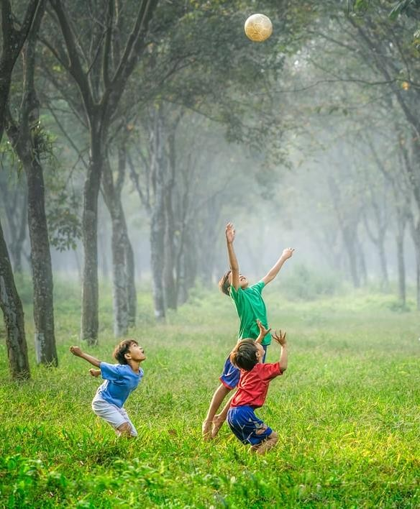
Jak pomóc dziecku po ciężkim dniu w szkole?
Aktywność fizyczna
Wiele korzyści można czerpać również z aktywności fizycznej. Warto zwrócić uwagę na to, co lubi dziecko – czy jest to gra w piłkę nożną, jazda na rowerze czy po prostu dłuższy spacer. Obserwujcie swoje pociechy, a także rozmawiajcie z nimi, aby wiedzieć, jaka forma odprężenia po ciężkim dniu w szkole jest dla Waszego dziecka najlepsza.
2

Slide 45
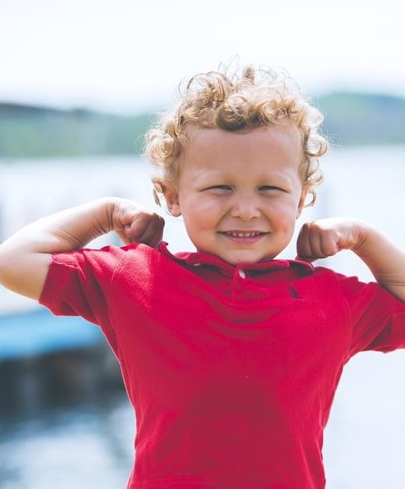
Jak pomóc dziecku po ciężkim dniu w szkole?
Oddychanie
Możecie skorzystać z metod wyciszających, związanych z oddychaniem. Głębokie oddychanie sprawia, że ciało pozbywa się napięcia, a umysł wycisza się z nadmiaru przeżyć i emocji. Najlepszym sposobem na wyciszenie własnego organizmu oddychaniem jest zamknięcie ust i zrobienie pełnego, głębokiego wdechu nosem. Gdy będziecie wykonywać wdech, liczcie sobie w głowie do trzech. Natomiast podczas wydechu, trzymajcie usta zamknięte, a powietrze wypuszczajcie nosem. Postarajcie się, aby wydech trwał dłużej niż wdech, możecie sobie liczyć w głowie do czterech. Po każdym pełnym oddechu odczekajcie chwilę, zanim zrobicie
kolejny oddech. Pamiętaj, aby wdychać powietrze nosem (licząc 1-2-3) i w ten sam sposób je wydychać (licząc 1-2-3-4). Jeśli na początku wyda się to za trudne dla Twojego dziecka, możecie zacząć od wdechu nosem i wydechu ustami.
2

Slide 46
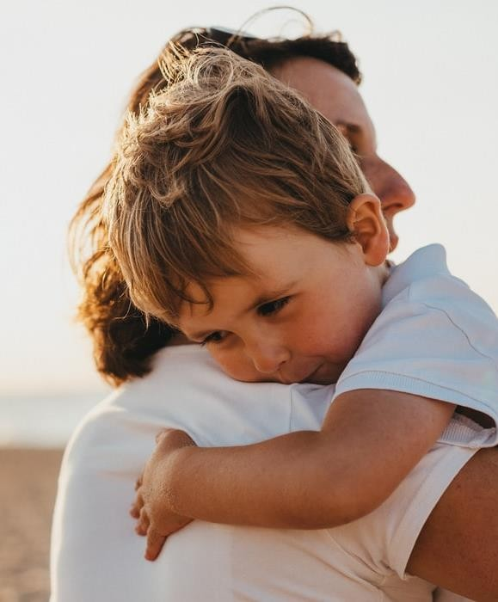
Jak pomóc dziecku po ciężkim dniu w szkole?
Relaksacja
Innym sposobem na odprężenie po ciężkim dniu jest relaksacja. Na początku postarajcie się popracować swoimi mięśniami. Usiądźcie w siadzie skrzyżnym lub połóżcie się na plecach. Spróbujcie zacisnąć dłonie w pięści. Napnijcie nogi tak mocno, by stały się twarde jak skała. Zmarszczcie twarz i postarajcie się utrzymać wszystkie mięśnie w napięciu, licząc sobie w głowie do pięciu.
Gdy skończycie liczyć, zrelaksujcie swoje ciało, rozluźniając wszystkie mięśnie. Teraz dodajcie oddech. Wdychajcie powietrze przez nos i wydychajcie je ustami. Wyobraźcie sobie, że wdychane powietrze przechodzi przez całe wasze ciało, zabiera wszystkie stresy, napięcia i przy wydechu zostawia ciało całkowicie zrelaksowane i odprężone. Powtórzcie to pięć razy.
2

Slide 47
Jak pomóc dziecku po ciężkim dniu w szkole?
Technika relaksacji wg Jacobsona w wersji B.Kaji
Wykorzystajcie również technikę relaksacji wg Jacobsona w wersji B.Kaji. Poniżej znajdziecie
instrukcję, krok po kroku, co należy zrobić.
“Dziecko leży wygodnie na kocyku lub dywanie. Nogi wyciągnięte swobodnie. Głowa położona
na małej poduszce. Ramiona wyciągnięte wzdłuż tułowia tak, aby się nie dotykały.
Zegnij prawe ramię tak, by naprężyć biceps. Jesteś silny, bardzo silny, naprężaj go mocno (przez kilka sekund). Czujesz, jak bardzo napięte są twoje mięśnie? A teraz jesteś słaby, rozluźnij napięte mięśnie, połóż z powrotem rękę na dywan. Teraz wyraźnie czujesz, jak rozluźniły się twoje mięśnie.
To samo, tylko lewą ręką.
Naciśnij, jak możesz najsilniej, pięścią prawej ręki na klocek (z tworzywa sztucznego) położony po twojej prawej stronie – jesteś silny, twoje mięśnie są napięte. A teraz rozluźnij mięśnie, jesteś znowu słaby, nie naciskaj już, czujesz ulgę. Mięśnie rozluźniły się.
To samo, tylko z pięścią lewej ręki.
A teraz odpocznij chwile, leż spokojnie i oddychaj spokojnie, równo, ręce twoje odpoczywają.
2

Slide 48
Jak pomóc dziecku po ciężkim dniu w szkole?
Technika relaksacji wg Jacobsona w wersji B.Kaji
A teraz silna i słaba będzie twoja prawa noga. Włóż klocek pod kolano zgiętej nogi i mocno ściśnij nogę w kolanie, a teraz noga słabnie, rozluźniasz mięśnie, wypuszczasz klocek.
To samo ćwiczenie, tylko z lewą nogą.
A teraz zobaczymy, czy masz tyle siły, by napełnić powietrzem swój brzuszek. Wciągnij mocno powietrze w płuca i napnij brzuszek jak balon, mocno, a teraz wypuść powietrze, rozluźnij mięśnie, czujesz ulgę.
Naciśnij mocno głową na poduszkę, na której leżysz, głowa jest bardzo silna, naciskasz mocno, a teraz rozluźnij mięśnie, głowa już nie naciska na poduszkę, odpoczywa, czujesz ulgę.
Jesteś niezadowolony i groźny, ktoś zniszczył twoją budowlę z klocków. Marszczysz mocno czoło, jeszcze mocniej, a teraz rozluźnij mięśnie, niech odpoczną, czoło jest gładkie.
2

Slide 49
Jak pomóc dziecku po ciężkim dniu w szkole?
Technika relaksacji wg Jacobsona w wersji B.Kaji
Twoje oczy też możesz mocniej i słabiej zaciskać powiekami. Spróbuj teraz
zacisnąć mocno powieki, jeszcze mocniej, a teraz rozluźnij je, odpocznij.
A teraz zaciśnij mocno szczęki, zęby dotykają zębów. I górna i dolna szczęka jest silna, zęby mocno naciskają na siebie. A teraz rozluźnij szczęki, czujesz ulgę.
Ułóż wargi tak jakbyś chciał powiedzieć „och” (lub zrób ryjek, jak u małej świnki)
i napnij mocno mięśnie ust, a teraz rozluźnij mięśnie.”
2

Slide 50

Jak pomóc dziecku po ciężkim dniu w szkole?
Jak pomóc dziecku po ciężkim dniu w szkole?
Trening autogenny Schultza w wersji A. Polender
Kolejnym pomysłem na odprężenie jest trening autogenny Schultza w wersji A. Polender. Jest to nazwa neuromięśniowej techniki relaksacyjnej, która polega na wywołaniu metodą autosugestii doznań podobnych do stanu hipnozy oraz wewnętrznej medytacji. Trening śmiało można traktować jako metodę relaksacji i zapobiegania negatywnym skutkom stresu. Na kolejnych stronach znajduje się tekst, który czytamy dziecku.
2

Slide 51
Jak pomóc dziecku po ciężkim dniu w szkole?
Jak pomóc dziecku po ciężkim dniu w szkole?
“Posłuchaj dzisiaj opowiadania o małym, dobrym skrzacie (krasnalu, leśnym ludku, misiu, dobrym duszku, jeżyku, itp.). Malutki skrzacik żyje w dużym, ciemnym lesie, pod ogromnym muchomorem. Ma czerwoną czapeczkę, niebieski kubraczek i zawsze się uśmiecha. Przez całą wiosnę, lato, jesień skrzat ciężko pracował, wszystkim wokół pomagał, żeby każdy był szczęśliwy. Zbliżała się zima i skrzacik poczuł się ogromnie zmęczony. Zrobił sobie wygodne posłanie pod czerwonym grzybkiem i postanowił wreszcie wyspać się i solidnie odpocząć. Wszystkie dzieci będą teraz myślały o tym spracowanym, wesołym dobrym skrzacie i robiły wszystko to, co on robi. Skrzat układa się do głębokiego zimowego snu i kładzie się prościutko na posłaniu. Ty też kładziecie się na kocykach. Skrzat kładzie sobie pod głowę poduszeczkę z zielonego, puszystego mchu- ty też leżysz już z głową na poduszce. Skrzacik leży spokojnie, ma zamknięte oczy, czuje jak odpoczywają jego rączki, nóżki, głowa, buzia i oczka. Najpierw czuje, że jego lewa noga robi się taka ciężka, coraz cięższa, jakby była z drewna czy z żelaza. Skrzat nie może jej podnieść, noga stała się leniwa, ale tak jest dobrze, wygodnie. Ach, jak cieplutko i przyjemnie. Prawa noga zazdrości lewej. Więc, aby jej nie było smutno, Skrzacik myśli o tej drugiej. Prawa noga też robi się taka ciężka, coraz cięższa, że nie można jej podnieść, więc się nie rusza, leży spokojnie, jest jej dobrze i cieplutko. Ach, jak ciepło i przyjemnie. Obie nóżki skrzata są teraz spokojne, nie ruszają się. Jest im dobrze i cieplutko. A łapki Skrzacika? Też chcą, żeby im było przyjemnie więc skrzat myśli o nich. Najpierw o lewej rączce. Ona chce odpocząć, bo się bardzo napracowała. Skrzacik położył rączkę wygodnie na posłaniu wzdłuż swego ciała. Paluszki leżą swobodnie. Są leniwe, nic im się nie chce robić. A prawa ręka?
2

Slide 52
Jak pomóc dziecku po ciężkim dniu w szkole?
Jak pomóc dziecku po ciężkim dniu w szkole?
Skrzat myśli o niej, a ona robi się taka ciężka jak klocek z drewna, ale za to jest cieplutka i jest jej przyjemnie. Teraz Skrzacik myśli o tej drugiej rączce. Najpierw sprawdza, czy jest jej wygodnie, czy paluszki się nie ruszają. Ojej! Ona też się robi taka ciężka, nie można jej oderwać od kocyka. Ale i jej jest dobrze i cieplutko. Teraz i rączki i nóżki leżą już spokojnie, nie ruszają się. Jest im dobrze. Odpoczywają. Skrzat już o nich nie myśli. Ale za to przypomniał sobie o swojej głowie. Opuszcza ją swobodnie, aż zapada się ona w poduszeczkę. Główka leci, leci gdzieś w dół.... Jest jej dobrze. Buzia również jest spokojna. Oczka są zamknięte, nic nie widzą, jest ciemno. O jak przyjemnie, o niczym się nie myśli. Leżymy spokojnie, cichutko..., słuchamy razem ze skrzatem jak szumi las, jak drzewa śpiewają (nauczyciel nuci kołysankę). Teraz się budzimy i przeciągamy rozkosznie. O, jak dobrze... Skrzacik się wyspał i świetnie się czuje. Zatem spróbujmy, czy potrafimy wolno unieść w górę jedną nóżkę, potem drugą - w górę i bach !- na posłanie, teraz druga w górę i bach! Na posłanie. Skrzat podnosi się i wstaje. Ty też wstań, przeciągnij się mocno. Co czułaś podczas zabawy? Co ci się najbardziej spodobało?”.
2

Slide 53
Jak pomóc dziecku po ciężkim dniu w szkole?
Jak pomóc dziecku po ciężkim dniu w szkole?
Dla młodszych dzieci dobrą metodą mogą również być bajki relaksacyjne. Bajkoterapia polega przede wszystkim na wizualizacji w celu odprężenia i relaksu. Cała historia bajki opisywana jest w sposób spokojny, pobudzający wszystkie zmysły, a także działający na wyobraźnię. Bajka powinna być krótka. Można również przy opowiadaniu bajki włączyć cichą, spokojną muzykę.
Przykłady takich bajek znajdziecie na końcu poradnika. Jeśli potrzebujecie więcej przykładów, zajrzyjcie
w linki umieszczone na końcu w bibliografii.
52
9

Slide 54
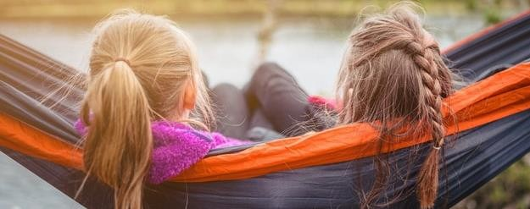
Jak pomóc dziecku po ciężkim dniu w szkole?
Jak pomóc dziecku po ciężkim dniu w szkole?
Masaż relaksacyjny
Do odprężenia po ciężkim dniu w szkole możecie również wykorzystać masaż relaksacyjny. Taki masaż dodaje energii, poprawia samopoczucie, pozwala wyciszać nagromadzone emocje, a przede wszystkim relaksuje i wycisza. Przykład takiego masażu znajdziecie na kolejnej stronie.
9

Slide 55
Jak pomóc dziecku po ciężkim dniu w szkole?
„Deszczyk”
Dziecko kładzie się na brzuchu opierając policzek na dłoniach ułożonych na podłodze płasko jedna na drugiej. Rodzic mówi tekst i ilustruje go czynnościami palców i dłoni na plecach leżącego dziecka. Ilustrację może wspomagać muzyka.
Tędy płynie rzeczka - rysowanie palcem rzeczki od karku do krzyża
Idzie pani na szpileczkach - dotykanie pleców wskazującymi palcami od krzyża do głowy
Tu przebiegły konie - delikatne klepanie pleców palcami zwiniętymi, w pięści od krzyża do głowy w rytmie galopu koni – „pa- ta- taj”
Tędy przeszły słonie - powolne oklepywanie pleców od krzyża ku głowie, całymi dłońmi ułożonymi w kształcie łódeczki
A tu idzie szczypaweczka, - umiarkowane szczypanie kręgosłupa od krzyża ku głowie,
Zaświeciły dwa słoneczka, - powolny kolisty masaż górnej części pleców otwartymi dłońmi (palce złączone),
Spadł drobniutki deszczyk, - przebieranie wszystkimi palcami po plecach od krzyża ku głowie,
Czy przeszedł Cię dreszczyk?” – lekkie szczypanie kręgów szyjnych.
9

Slide 56
Jak pomóc dziecku po ciężkim dniu w szkole?
Masaż nóg
Dziecko leży na brzuchu opierając policzek na dłoniach ułożonych na podłodze płasko jedna na drugiej. Rodzic klęka za leżącym dzieckiem, ujmuje jego nogę, ugina ją w kolanie, mówi tekst i ilustruje go czynnościami dłoni na łydce ugiętej nogi. To samo ćwiczenie można wykonać na rękach leżącego na wznak.
“Cicho, cichutko,
w puszystej kurteczce,
chodziła myszka
po gładkiej półeczce. – powolne głaskanie łydki pięty do kolana,
Znalazła ser żółty,
ząbkami go jadła (pauza), - powolne ściskanie łydki palcami rozpoczynając do pięty, a kończąc przy kolanie, strzepnęła okruszki (pauza), - szybkie klepanie łydki od pięty do kolana luźnymi, rozstawionymi palcami,
w kąciku usiadła, okruszki zebrała,
ząbkami je zjadła (pauza), - powolne ściskanie łydki od pięty do kolana,
po gładkiej półeczce
chodziła w kurteczce.” – głaskanie łydki od pięty do kolana.
(J. Stadnicka)
9

Slide 57
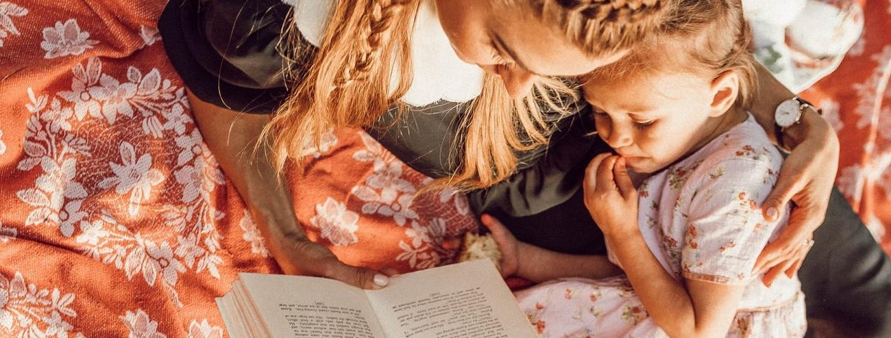
Jak pomóc dziecku po ciężkim dniu w szkole?
Jak pomóc dziecku po ciężkim dniu w szkole?
Teksty afirmacyjne - wizualizacje dla dzieci
Kolejnym przydatnym elementem odprężenia są teksty afirmacyjne - wizualizacje dla dzieci. Celem relaksu przez wizualizację jest wprowadzenie zarówno ciała, jak i umysłu w stan totalnej relaksacji. Na następnej stronie znajdziecie dwa przykładowe teksty do wykorzystania w domu.
9

Slide 58
Jak pomóc dziecku po ciężkim dniu w szkole?
„Wodospad”
“Wyobraź sobie, że spacerujesz po lesie. Otaczają Cię same duże drzewa. Pogodnie zagłębiasz się w las. W pewnej chwili dociera do Ciebie szum płynącej wody. Jest to bardzo przyjemny dźwięk. Słyszysz go coraz wyraźniej... Zbliż się do płynącej wody, do tego strumienia. Idąc wzdłuż jego biegu, dochodzisz do wodospadu ciepłej wody. Jest to wyjątkowo piękny wodospad, otoczony mgiełką pary... Wpatrujesz się w tę wodę, obficie spływającą. Wodę czystą i ciepłą... Czujesz miłe wzruszenie.”
„Chmurka”
“Wyobraź sobie, że jesteś białą pierzastą chmurką, płynącą po niebie. Wyglądasz ślicznie na tle błękitnego nieba, przemykając między promieniami słońca. Delikatny wiaterek przemieszcza chmurki we wszystkie strony, nie jesteś sam, płyną obok ciebie inne białe chmurki. Jest Wam razem dobrze. Przed Wami przelatują ptaki, a w dole wciąż zmienia się krajobraz. Płynąc po niebie widzisz w dole piękny las, rozległe łąki, pola z łanami zbóż, pola przecina rzeka, a wzdłuż niej droga, ale to wszystko jest w dole. Ty beztrosko płyniesz po niebie, czujesz się radosny i bezpieczny, kąpiesz się w promieniach słońca, jesteś szczęśliwy, masz swoje miejsce, jesteś potrzebny i ważny, jesteś jedyny i niepowtarzalny. Czujesz, że jesteś kochany, akceptowany. Zapamiętaj te wszystkie odczucia, zawsze będziesz mógł do nich wrócić. A teraz powoli wracasz do sali na swoje miejsce i przestajesz być chmurką”.
9

Slide 59
Jak pomóc dziecku po ciężkim dniu w szkole?
Poznajcie również ćwiczeń relaksacyjnych i zabaw rozluźniająco - odprężających dla dzieci:
„Budzący się kwiatek” – pozycja skulona; na hasło „świeci słońce” – powolne wstawanie do pozycji pionowej, lekki skłon w tył z jednoczesnym wymachem rąk; na hasło „susza” – powrót do pozycji skulonej
„Aniołki” – siad skrzyżny, ręce luźno; wdech – ręce bokiem do góry; wydech – ręce bokiem w dół
Ćwiczenia relaksacyjne z dźwiękiem; leżenie na plecach, nasłuchiwanie konkretnych dźwięków
w muzyce; taniec oraz zabawy muzyczne, np. klaskanie lub tupanie do taktu muzyki
Wizualizacja relaksacyjna; wygodna pozycja, zamknięte oczy, wizualizacja w myślach opowiadania terapeuty; dziecko leży na dywanie, ręce opuszczone wzdłuż ciała. Na polecenie rodzica bierze głęboki wdech nosem, wciąga powietrze do brzucha, który napełnia się jak piłka; zatrzymuje na chwilę powietrze; powoli wypuszcza powietrze przez nos. Powtarza ćwiczenie kilka razy
Dziecko leży na brzuchu; unosi w górę kończyny górne przetaczają się powoli do leżenia na plecach, a następnie w ten sam sposób wraca do leżenia na brzuchu. Powtarza ćwiczenia kilka razy
Dziecko siedzi na dywanie, wybiera sobie po jednej pluszowej maskotce, następnie wykonuje kierowane do niego polecenia rodzica: mocno przytul maskotkę, delikatnie przytul maskotkę, pogłaskaj maskotkę… następnie śpiewając znaną sobie piosenkę próbują ukołysać maskotkę do snu
9

Slide 60
Jak pomóc dziecku po ciężkim dniu w szkole?
Jak wrócić do rytmu codziennego chodzenia
do szkoły? Zadbaj o motywację
Pamiętajmy, że do każdego dziecka trzeba podchodzić indywidualnie. Każda osoba będzie potrzebowała innej metody na relaks i odprężenie po ciężkim dniu w szkole. Warto spróbować różnych technik relaksacji, aby sprawdzić, która będzie najbardziej odpowiednia dla Waszych pociech. Bardzo ważna jest również rozmowa po powrocie dziecka ze szkoły, rozwiązywanie trudności w zalążku, rozładowywanie emocji, czy po prostu spędzenie wspólnie czasu na ulubionych przyjemnościach.
9

Slide 61
Nawiązanie dobrych relacji z nauczycielami
i innymi rodzicami, wzajemne wsparcie
Potrzeby ucznia po powrocie
do środowiska szkolnego
Nawiązanie dobrych relacji z nauczycielami i innymi rodzicami, wzajemne wsparcie
Powrót do szkoły to konieczność przystosowania się dziecka do nowej rzeczywistości, co często skutkuje wzmożonym napięciem i niepokojem. Dzieci z zaburzeniami ze spektrum autyzmu mają duże trudności z identyfikowaniem swojego stanu emocjonalnego i komunikowaniem potrzeb otoczeniu. Lęk i wewnętrzne napięcie mogą manifestować się poprzez angażowanie się dziecka w zachowania niepożądane o różnym charakterze i nasileniu: agresywne, autoagresywne, destrukcyjne lub stymulacyjne. Ważne jest zatem, aby wszystkie osoby mające bezpośredni kontakt z dzieckiem tzn. rodzice, opiekunowie, nauczyciele, lekarze i terapeuci uważnie obserwowali zachowanie się dziecka w różnych sytuacjach oraz wymieniali się spostrzeżeniami, w celu ustalenia wspólnego schematu interwencji.
9

Slide 62
Nawiązanie dobrych relacji z nauczycielami
i innymi rodzicami, wzajemne wsparcie
Nawiązanie dobrych relacji z nauczycielami
i innymi rodzicami, wzajemne wsparcie
Warto otworzyć się na wspólne spotkania i rozmowy, w atmosferze wzajemnego zrozumienia i poczuciu wspólnego celu jakim jest pomoc dziecku. Takie podejście może okazać się bardzo konstruktywne, jeśli każda z osób dostarczy cennych wskazówek a współpraca będzie życzliwa i oparta na wzajemnym porozumieniu. W tym celu należy ustalić z nauczycielem możliwość regularnych konsultacji, które zapewnią odpowiednią ilość czasu na spokojną rozmowę bez pośpiechu i umożliwią wypracowanie zgodnego systemu rozwiązania problemów. Cenne jest również nawiązanie dobrych relacji z innymi rodzicami, wymiana doświadczeń i wzajemne wspieranie się w trudnych chwilach. Warto organizować spotkania grupy wsparcia, w trakcie których rodzice będą mogli dzielić się z innymi pomysłami np. odnośnie skutecznego redukowania stresu u dziecka po powrocie ze szkoły. Konstruktywne dyskusje i wymiana poglądów w porozumieniu z kadrą nauczycielską, może zaowocować pozytywnymi zmianami i służyć poprawie komfortu dziecka przystosowującego się do szkolnej rzeczywistości.
9

Slide 63
Bibliografia
Nawiązanie dobrych relacji z nauczycielami
i innymi rodzicami, wzajemne wsparcie
Huebner, D. (2019). Co robić, gdy się martwisz? Olsztyn: Wydawnictwo Anna Levyz.
Huebner, D. (2018). Co robić, gdy się złościsz? Techniki zarządzania złością. Olsztyn: Wydawnictwo Levyz.
Kołakowski, A., Pisula, A. (2013). Sposób na trudne dziecko. Przyjazna terapia behawioralna. Sopot: GWP.
Molicka, M. (2002). Bajkoterapia: o lękach dzieci i nowej metodzie terapii. Poznań: Wydawnictwo Media Rodzina.
Dryden W., (2002). Ujarzmić lęk. Kielce.
http://www.pomagamydzieciom.info/files/pdf/bajki%20terapeutyczne%20PROMYK%20 SLONCA.pdf
http://www.edukacja.edux.pl/p-939-bajki-terapeutyczne.php
https://dziecisawazne.pl/leki-u-dzieci-jak-sobie-z-nimi-radzic/
9

Slide 64
Bajki relaksacyjne dla dzieci
Jak pomóc dziecku po ciężkim dniu w szkole?
Zygzak idzie do przedszkola
Autor: Róża Stelmach
Dzień dobry kochany Zygzaczku, pora wstaaawać, pobuuudkaaaaa! – głos Mamy dobiegał do leżącego jeszcze w łóżku małego Zygzaka.
O nie, pomyślał sobie, zapewne znowu będę musiał pójść do przedszkola. Tylko nie to!
Zygzak niechętnie wstał z łóżka.
Mamusiu, czy mogę dziś zostać w domu?
Ubierz się i zaraz jedziemy do przedszkola. Szybciutko!
Na dworze było bielutko od śniegu. Wszystkie drzewa były ubrane w grube, białe kożuchy.
Jak fajnie byłoby porzucać się śnieżnymi kulkami, pomyślał Zygzak, kiedy wsiadał z Mamą do samochodu. Brum, brum, zaburczał silnik samochodu i ruszyli w drogę. Na samą myśl o tym, że zaraz zostanie sam, w oczach Zygzaka pojawiły się wielkie łzy. Nagle samochód zatrzymał się przed przedszkolem. Przez szybę Zygzak zauważył inne autka, które z uśmiechem maszerowały ze swoimi Mamami do przedszkola.
9

Slide 65
Bajki relaksacyjne dla dzieci
Jak pomóc dziecku po ciężkim dniu w szkole?
W szatni przywitała Zygzaka Pani Koparka, Tereska.
Nie chcę tutaj zostać, zabierz mnie stąd, Mamo – powiedział Zygzak szlochając.
Wrócę po ciebie później. Miłej zabawy.
Zygzak chciał właśnie uczepić się maminego płaszczyka, kiedy usłyszał trzaśnięcie drzwi. Odwrócił się, Mamy już
nie było.
Buuu, buuu – rozległ się głośny płacz i krzyk.
Chcę do domu – krzyczał Zygzak.
Nagle poczuł, jak ktoś klepnął go po ramieniu.
Czołem kolego! Dlaczego płaczesz i tak głośno krzyczysz?
Zostaw mnie, odejdź sobie, chcę do mojej Mamy – odpowiedział Zygzak.
No tak! Jesteś tutaj nowy. Wiem, co czujesz, ja też kiedyś tak płakałem jak ty.
9

Slide 66
Bajki relaksacyjne dla dzieci
Jak pomóc dziecku po ciężkim dniu w szkole?
Na te słowa Zygzak przestał krzyczeć i odwrócił się, żeby zobaczyć, kto to powiedział. Ujrzał małego Garbuska.
Cześć, mam na imię Garbusek, Zbyszek.
Cześć, a ja Zygzak.
Dlaczego płaczesz? – zapytał Zbyszek.
Bo moja Mama poszła sobie, zostałem sam.
I pewnie myślisz, że już jej więcej nie zobaczysz?
Dokładnie. Skąd wiesz, co czuję?
Bo ja kiedyś też tak myślałem, i też płakałem i bałem się, tak jak ty – powiedział Garbusek.
I już się nie boisz?
Pewnie, że nie. Już wiem, że w przedszkolu jest wesoło i miło. I jestem tutaj bezpieczny. Twoja Mama poszła
do pracy i później przyjdzie po ciebie, i pojedziecie razem do domu. Wiem to, bo moja Mama też mnie zostawia w przedszkolu, kiedy idzie do pracy. I zawsze po mnie wraca. Tak samo, jak mamy wszystkich innych autek,
które chodzą do tego przedszkola.
9

Slide 67
Bajki relaksacyjne dla dzieci
Jak pomóc dziecku po ciężkim dniu w szkole?
Poważnie? Nie kłamiesz? – zapytał Zygzak.
No co ty! Mówię całą prawdę. I wiesz co? Mi to się teraz bardzo podoba w przedszkolu. Poznałem tutaj bardzo miłych kolegów i koleżanki: Skodę Marysię, Śmieciarkę Basię, Spychacza Edka, Forda Michała i Opla Karola. Choć ze mną. Zapoznam cię z nimi.
Zygzak trochę się jeszcze wahał. Z jednej strony był bardzo ciekawy, z drugiej tęsknił za Mamą.
No chodź! – Garbusek Zbyszek chwycił go za rękę i zaprowadził na salę. – Mamy tutaj kolorowe klocki, duże i małe piłeczki, samochodowe układanki i, co najważniejsze, dużo miejsca do zabawy. I jesteśmy bezpieczni w naszym przedszkolu. Opiekują się nami Panie Koparki, Tereska i Grażynka. One wymyślają różne wesołe zabawy. Dużo śpiewamy i rysujemy. Jest bardzo fajnie. Zaraz sam zobaczysz!
Zygzak poznał wszystkie autka, były bardzo miłe, tak jak mówił Garbusek. Pani Grażynka nauczyła wszystkich śmiesznego wierszyka, Zygzak namalował pięknego, czerwonego tulipana dla swojej Mamy. Bawił się klockami razem ze Spychaczem Edkiem i Skodą Marysią. Przez cały czas był bardzo wesoły. Czuł się bezpiecznie. Nawet się nie obejrzał, kiedy przyszła po niego Mama. Bardzo się ucieszył na jej widok i mocno się do niej przytulił.
9

Slide 68
Bajki relaksacyjne dla dzieci
Jak pomóc dziecku po ciężkim dniu w szkole?
Pożegnał się jeszcze ze wszystkimi autkami.
Przyjdziesz do nas jutro Zygzaku? – zapytała Pani Tereska.
Tak! – odpowiedział Zygzak.
W drodze do domu Zygzak opowiadał Mamie o wszystkich przedszkolnych przeżyciach. Mama była bardzo dumna ze swojego synka.
Następnego dnia rankiem, Zygzak szybciutko ubrał się i pojechał z Mamą do przedszkola. Przy wejściu podarował Mamie wielkiego buziaka i powiedział:
Do zobaczenia później, Mamusiu. I radośnie pobiegł do innych autek.
I radośnie pobiegł do innych autek.
9

Slide 69
Bajki relaksacyjne dla dzieci
Jak pomóc dziecku po ciężkim dniu w szkole?
Bajka o wróbelku - lęk przed szkołą
Maria Molicka
"Mama prowadziła małego wróbelka do szkoły. Szedł tam dzisiaj pierwszy raz. Czego ja się będę uczył? - zastanawiał się. Wszystkie- co przyda ci się w życiu - odpowiedziała tajemniczo mama, ale on tylko pokręcił łebkiem, bo w dalszym ciągu nic nie rozumiał. O, już jesteśmy - powiedziała mama, gdy stanęli pod wielkim dębem, naokoło którego było już wiele mam ze swoimi pociechami. Panował gwar nie do opisania. Nagle pojawiła się wielka pani Wróbel, nauczycielka w okularach na dziobie, i powiedziała donośnym głosem: Witam wszystkich nowych uczniów na pierwszej lekcji nauki fruwania! Zwracając się do mam, dodała: Dzisiaj wasze pociechy już samodzielnie przylecą do domu, nie potrzebujecie po nie przychodzić. A teraz proszę mnie zostawić z dziećmi, bo chcę rozpocząć lekcję. Rozległo się ciche klap, klap, klap. To dźwięk, jaki wydają dzioby, gdy dotykają się przy pożegnaniu. Po chwili mamy wróbelków odleciały. Nauczycielka podchodziła do każdego z uczniów i pomagała mu się dostać na gałązkę dębu. Kiedy ostatni już był na drzewie, pani powiedziała:
9

Slide 70
Bajki relaksacyjne dla dzieci
Jak pomóc dziecku po ciężkim dniu w szkole?
- Proszę położyć się na brzuszku wygodnie, o tak, jak najwygodniej. Rozkładamy szeroko skrzydełka, oddychamy wolno, spokojnie. Przywieramy całym ciałem co drzewa. Czujemy zapach kory, miły powiew wiatru, odpoczywamy. Oddychamy miarowo i spokojnie. Wyobraźcie sobie, małe wróbelki, że powiew wiatru mógłby was unieść w powietrze tak, jak unosi liście. Czujecie się wspaniale. Proszę lekko poruszać skrzydełkami, raz, dwa, wolniutko, a teraz troszkę szybciej, raz, dwa...
Skrzydełka małego wróbelka jak skrzydła latawca lekko poruszały się. - Odpychamy się nóżkami od gałązki i płyniemy w powietrzu, płyniemy razem. - Nasz wróbelek poczuł, że skrzydła same go unoszą. Obok niego, z boku i z tyłu, i nad nim fruwały inne wróbelki. Poruszał lekko skrzydłami i wzbijał się w górę, w błękit nieba. Czuł się tak lekko i swobodnie, było mu tak przyjemnie! Popatrzył w dół, wznosił się nad zielonymi koronami drzew. Dookoła rozciągał się piękny park. Nie spiesząc się, w ślad za nauczycielką leciał w górę, do słońca. Ciepłe słoneczko wychyliło się zza chmurki i ciekawie spoglądało na wróbelki. Posłało promyczek, który ciepłym dotykiem przyjemnie go pogłaskał. Wróbelek wznosił się w górę, wyżej i wyżej. Czuł się lekko i swobodnie. Teraz przelatywał nad łączką, zatoczył koło, jedno, drugie i wolniutko sfruwał w dół.
9

Slide 71
Bajki relaksacyjne dla dzieci
Jak pomóc dziecku po ciężkim dniu w szkole?
Był nad małym strumyczkiem, przy brzegu, którego wygrzewał się na słoneczku zajączek. Sfrunął jeszcze niżej, nad samą taflę wody, zobaczył kolorowe rybki, jak wolno płynęły z nurtem, usłyszał, jak kumkają żabki: kum, kum, rozmawiając między sobą. Poczuł zapach łąki, kwiatów. Wciągał głęboko ten zapach w siebie. Sfrunął nad brzeg strumyka, usiadł na małym kamyczku, nachylił się i napił wody. Była zimna i orzeźwiająca. Posłuchał szemrzącego strumyka. Odpoczywał. Wiatr lekko muskał mu piórka. Postanowił zamoczyć łapki, wszedł do wody, popryskał się nią troszeczkę, jak to wróbelki mają w zwyczaju. Otrząsnął się i tysiące kropelek spadło na spragnione wody roślinki. Zrobił to raz i drugi, pokropił wszystkie kwiatki dookoła. Poczuł się rześko, czuł, że wstępuje w niego razem z tą zimną wodą energia. Nagle usłyszał głos nauczycielki: - Pora wracać! - Znowu rozpostarł skrzydła i z niezwykłą siłą wzniósł się wysoko, wysoko. Wzbijał się szybko, wznosił się jak samolot i krążył w powietrzu pełen sił i radości, że potrafi fruwać. Tak skończyła się pierwsza lekcja nauki fruwania w szkole dla wróbelków. Jeśli będziecie chcieli tam wrócić, to możemy to zrobić jutro i zobaczyć, czego jeszcze uczą się ptaszki w swojej szkole”.
9

Slide 72



